Slide 1
Een uitstap naar Waals-Brabant
Van Estée Kumps

Slide 2

De bezienswaardigheden
1 Hergé Museum(Ottignies-Louvain-la-Neuve)
2 Abdij van villers(Villers-la-Ville)
3 De Leeuw van Waterloo (Waterloo)

Slide 3
Hier zijn een paar foto’s van de bezienswaardigheden

Slide 4
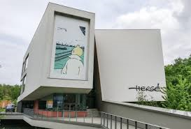
Dit is een foto van het Hergé Museum

Slide 5
Op naar de volgende

Slide 6
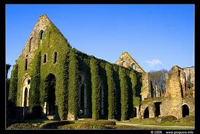
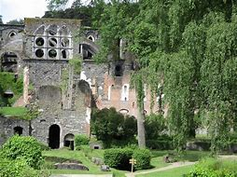
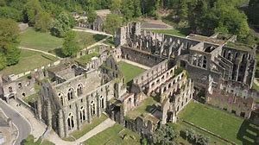
Dit is een foto van De Abdij van Villers

Slide 7
op naar de laatste

Slide 8
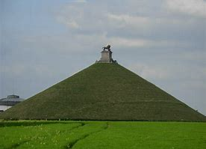
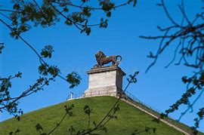
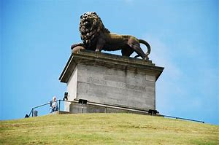
Dit is een foto van de leeuw van Waterloo

Slide 9

Proef dan maar onze streek- gerechten
Hé jij daar ?
Een hongertje ?

Slide 10
De streekgerechten
Lunch : champignons van flox-les-caves
Zoet : Een suikertaart
Hartig : Le Vete Trëpe

Slide 11

En wat is het drinken
??????????
Hopus natuurlijk

Slide 12
Dit zijn foto’s van de streekgrehten

Slide 13
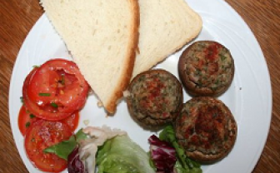
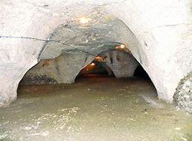
Dit is de lunch
Champignons van folx-les-caves
Ze groeien in groten

Slide 14
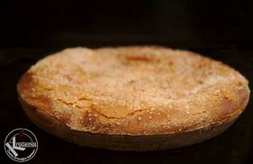
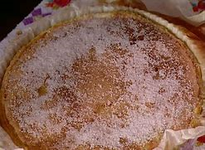
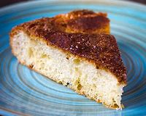
Dit is iets bekend en het is zoet
suikertaart

Slide 15
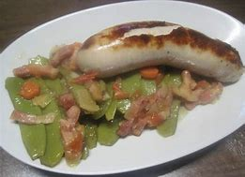
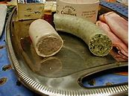
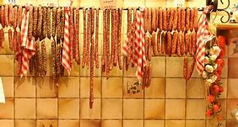
Iets hartig
Le Vete Trëpe

Slide 16



Een drankje
Hopus (bier)

Slide 17

Activiteit:leuk met kids
Maar wat ?

Slide 18

Naar WALIBI !!!!!!!!!
Maar waar is Walibi ?

Slide 19

In Waver
Waarom ?

Slide 20
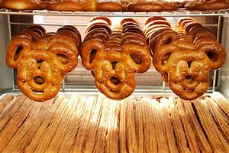




Waarom ?
Want er zijn super leuke attractie’s en heel veel lekkere
Dingen om op te smullen

Slide 21
De prijs ?
Kindertiket (1m-1m40) € 34,50
volwasene( (boven 1m40) €39,50

Slide 22
openingsuren
Van 10u tot 18u

Slide 23

The end

